Slide 1

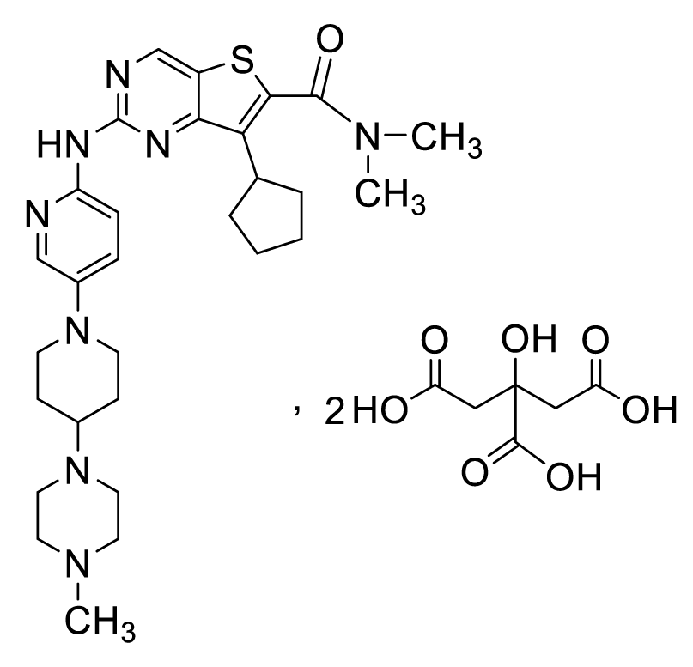
复妥宁®
枸橼酸伏维西利胶囊
自主创新CDK4/6抑制剂，获我国“重大新药创制”科技重大专项支持
为绝经前晚期乳腺癌患者提供更安全有效治疗方案
胃肠道不良反应低，腹泻发生率仅0.6%，安全耐受
申报企业：锦州奥鸿药业有限责任公司

Slide 2
目录
复妥宁®
药品基本信息
自主创新CDK4/6抑制剂，更符合中国乳腺癌发病年轻化和实际诊疗的现状
有效性信息
与阿贝西利相比，显著延长患者中位无进展生存期（ 19.4 月 vs 16.9月），对绝经前患者疗效更佳
安全性信息
显著降低胃肠道不良反应，腹泻发生率远低于阿贝西利（0.6% vs. 11.7%），耐受性、依从性更优
创新性信息
创新分子结构，具有更好的药物活性、靶向性与安全性，具有更好临床获益
公平性信息
弥补临床未满足需求，进一步补充国产靶向治疗药物，提升可及性和可负担性

Slide 3
一、药品基本信息（1/3）
复妥宁®
自主创新CDK4/6抑制剂，获我国“重大新药创制” 专项支持
伏维西利基本信息
【药品通用名称】枸橼酸伏维西利胶囊
【注册规格】25mg、100mg
【说明书适应症】本品联合氟维司群，适用于既往接受内分泌治疗后出现疾病进展的激素受体（HR）阳性、人表皮生长因子2(HER2)阴性的复发或转移性成年乳腺癌患者。
【用法用量】橼酸伏维西利胶囊推荐剂量为200mg，口服给药，每日一次，可空腹或餐后服用。每天大约同一时间服药，连续服用21天，之后停药7天，28天为一个治疗周期。如果患者漏服，应在错过计划服药当天或随后尽快服药。离下次计划服药时间≤8小时，当天不需要补服，下一次按计划服药即可。
【全球首个上市国家】中国
【中国大陆首次上市时间】2025.05
【是否为独家产品】是
【是否为 OTC 药品】否

Slide 4
一、药品基本信息（2/3）
复妥宁®
建议选择阿贝西利作为参照
建议参照药物：阿贝西利
相似性高 | 适应症相同：均可与氟维司群联合用于既往曾接受内分泌治疗后出现疾病进展的激素受体（HR）阳性、人表皮生长因子受体 2（HER2）阴性的局部晚期或转移性乳腺癌患者
 | 使用人群相同：均可用于绝经前、围绝经期、绝经后晚期乳腺癌患者的治疗
 | 作用机制及给药方式相同：均为CDK4/6抑制剂，口服给药
治疗金标准 | 阿贝西利为《NCCN临床实践指南：乳腺癌（2025.V3）》《CSCO乳腺癌诊疗指南2025》《中国晚期乳腺癌规范诊疗指南（2024版）》等国内外权威指南推荐用药
应用最广泛 | 2024年阿贝西利市场份额达61%^{[1]}，临床应用最广泛
[1] IMS数据

Slide 5
一、药品基本信息（3/3）
复妥宁®
乳腺癌是威胁中国女性健康的头号恶性肿瘤，存在未满足治疗需求
疾病负担严重
临床未满足治疗需求
乳腺癌是威胁中国女性健康的头号恶性肿瘤：乳腺癌是中国女性发病人数第1位的恶性肿瘤^{[1]}， 2022年中国乳腺癌新发病例数约为 35.7万例，约5%-10%的患者在确诊时即有远处转移，早期患者中约20%-30%最终发展为晚期乳腺癌^{[2-3]}，约70%的乳腺癌患者为HR+/HER2-^{[3]} 。
中国乳腺癌年轻化加剧社会负担：中国年轻乳腺癌患者比例呈上升趋势，平均诊断年龄较低^{[4]}，绝经前患者比例高达62.9％^{[5]}。年轻乳腺癌患者承担的社会和家庭角色功能更多更复杂，由于卵巢功能活跃更具侵袭性、有更高的复发风险、且预后更差。
绝经前患者疗效不佳：现目录中CDK4/6抑制剂主要以绝经后患者治疗为主，对绝经前患者疗效欠佳，难以应对中国乳腺癌患者发病率年轻化现状。
不良反应严重，停药率高：目录中CDK4/6抑制剂胃肠系统不良反应较严重，包括呕吐、腹泻、感染等，影响患者生活质量。如阿贝西利3级及以上腹泻发生率高达11.7%，因不良事件导致的停药率为15.9%。临床亟需安全性、耐受性、依从性更优的同类药品。
单位：万人
62.9％
绝经前乳腺癌
15.9%
停药（因AEs）^{[6-7]}
阿贝西利
[1] World health orgnization.Estimated number of new cases in 2020, China, females, all ages
[2] 国家癌症中心.2024年全国癌症报告
[3] 国家肿瘤质控中心乳腺癌专家委员会.中国晚期乳腺癌规范诊疗指南（2024版）[J].中华肿瘤杂志,2024,45(12):1-28.
[4] 中国临床肿瘤学会乳腺癌专家委员会.中国年轻乳腺癌诊疗专家共识（2022）[J].中华医学杂志,2023,103(6):387-403.
[5] 国家肿瘤质控中心乳腺癌专家委员会.CDK4/6抑制剂治疗激素受体阳性人表皮生长因子受体2阴性乳腺癌临床应用专家共识(2023版)[J].中华肿瘤杂志,2023,45(12):1003-1007.
[6] FCN-437c-III202 期中分析临床总结报告（报告日期：2023年10月09日）
[7] J Clin Oncol. 2017 Sep 1;35(25):2875-2884.

Slide 6
二、有效性信息
复妥宁®
显著延长患者中位无进展生存期，对绝经前患者疗效更佳
有效性更佳：与阿贝西利相比，显著延长患者mPFS
更符合年轻患者需求：伏维西利对绝经前患者疗效更佳
MAIC结果显示，与阿贝西利相比：
伏维西利显著延长患者无进展生存期，mPFS长达19.4个月
HR最低
mPFS：19.4月
mPFS：16.9月
各CDK4/6抑制剂二线研究中绝经前治疗PFS HR对比分析^{[1]}
PFS HR（风险比）：治疗组和对照组之间发生疾病进展的相对风险，HR越低，疗效越好
各研究中绝经前或围绝经期患者占比：伏维西利44%、阿贝西利17%、哌柏西利21%、达尔西利44%
[1] 国家肿瘤质控中心乳腺癌专家委员会.CDK4/6抑制剂治疗激素受体阳性人表皮生长因子受体2阴性乳腺癌临床应用专家共识(2023版)[J].中华肿瘤杂志,2023,45(12):1003-1007.

Slide 7
三、安全性信息
复妥宁®
胃肠道不良反应低，肝脏安全性好
与阿贝西利相比，伏维西利不良反应发生率更低
伏维西利整体安全性和耐受性良好
3级及以上的不良反应发生率远低于阿贝西利^{[1]}
单位：%
发生率/%
发生率/%
发生率/%
极大降低腹泻发生率！
≥3级 ALT（丙氨酸转氨酶）升高
不良事件导致的停药率远低于阿贝西利^{[2-3]}
发生率/%
发生率/%
停药（因AEs）^{[2-3]}
3.8%
15.9%
伏维西利
阿贝西利
[1] 伏维西利、阿贝西利药品说明书 [2] FCN-437c-III202 期中分析临床总结报告（报告日期：2023年10月09日） [3] J Clin Oncol. 2017 Sep 1;35(25):2875-2884.

Slide 8
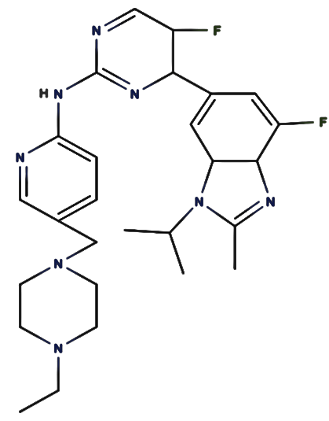
四、创新性信息
复妥宁®
创新分子结构，提高药物活性、靶向性与安全性，临床获益显著
创新分子结构
临床获益显著
阿贝西利分子结构
伏维西利分子结构
①
1 类新药
国家“重大新药创制”科技重大专项支持
（项目编号：2018ZX0930101018-001）
获得 3 项国家发明专利
（化合物专利：ZL201580027559.6、ZL201780028206.7、
ZL201910743940.2）
②
① 优化噻吩并嘧啶母核
引入硫原子，活性和靶向性更好
完美规避CDK9抑制，降低胃肠道刺激
有效降低患者胃肠系统不良反应风险，对患者生活质量影响小，更适合长期用药，弥补安全性耐受性需求
② 独特甲基哌嗪-哌啶侧链
改变药物代谢途径，降低肝酶异常风险
有效降低患者肝损伤，降低肝脏用药负荷

Slide 9
五、公平性信息
复妥宁®
弥补临床未满足需求，进一步补充国产靶向治疗药物——提升可及性和可负担性
疾病负担严重，临床获益显著
减轻医保基金负担，符合“保基本”原则
乳腺癌是中国女性发病率最高的恶性肿瘤且呈现年轻化趋势，2022年新发患者约35.7万例，整体乳腺癌中绝经前比例高达62.9％；晚期患者需长期治疗，复发转移率高，疾病负担重，亟需高效、安全、经济的治疗方案；
伏维西利延长患者mPFS超过1倍，显著提升生存获益。
伏维西利创新分子结构，优化噻吩并嘧啶母核及独特甲基哌嗪-哌啶侧链，不良反应发生率低，可显著减少各种不良反应所带来的潜在医疗资源消耗和费用。
适用人群广泛，弥补目录短板
适应症明确，临床管理难度低
现目录中CDK4/6抑制剂主要以进口药、且以绝经后患者治疗为主，伏维西利可用于绝经前、围绝经期、绝经后晚期乳腺癌患者的治疗，对绝经前患者疗效更佳，更符合中国乳腺癌患者发病率年轻化和实际诊疗的现状；
伏维西利进一步补充国产靶向治疗药物，提升可及性。
医保目录内有同类药品，对CDK4/6抑制剂已经具有一定的临床管理经验；
伏维西利适应症范围明确，具有明确的用法用量表述、病理和临床诊断标准，胃肠道不良反应低，对患者生活质量影响较小，临床管理难度低。

Slide 10
总结
复妥宁®
建议参照药物：阿贝西利
建议评级为改进
选择原因
相似性最高
适应症相同：均可与氟维司群联合用于既往曾接受内分泌治疗后出现疾病进展的HR受体阳性、HER2受体阴性的局部晚期或转移性乳腺癌患者
使用人群相同：均可用于绝经前、围绝经期、绝经后晚期乳腺癌患者的治疗
作用机制及给药方式相同：均为CDK4/6抑制剂、口服给药
治疗金标准
阿贝西利为《NCCN临床实践指南：乳腺癌（2025.V3）》《CSCO乳腺癌诊疗指南2025》等权威指南推荐用药
应用最广泛
我国已上市的CDK4/6抑制剂中阿贝西利份额第一（61%）
有效性
疗效更优：MAIC结果显示，相比阿贝西利，伏维西利显著延长患者无进展
生存期（ 19.4 月 vs. 16.9月）
绝经前患者疗效更佳：伏维西利对绝经前治疗PFS HR最低
（ 伏维西利0.449、阿贝西利0.477、哌柏西利0.50、达尔西利0.68）
安全性
不良反应发生率更低：伏维西利腹泻发生率远低于阿贝西利（0.6% vs. 11.7%）；丙氨酸转氨酶升高率远低于瑞波西利（0.6% vs. 11.2%）
显著降低停药率：伏维西利停药率远低于阿贝西利（3.8% vs. 15.9%）
创新性
创新分子结构，提高药物活性、靶向性与安全性，自主创新CDK4/6抑制剂，获国家“重大新药创制”科技重大专项支持
公平性
更符合乳腺癌患者发病率年轻化和实际诊疗的现状，进一步弥补目录短板

